Slide 1

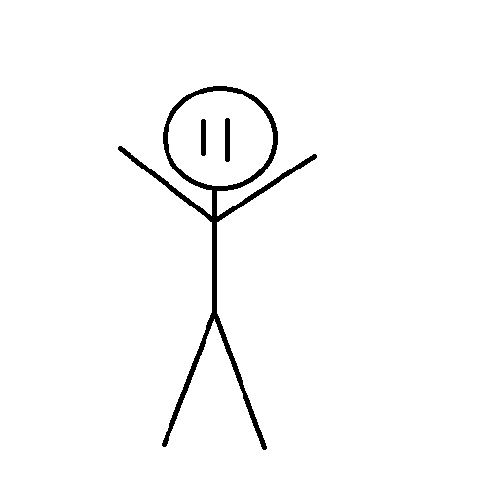
PRÁCTIO POWER POINT
LABORATORIO DE INFOMÁTICA
MARCOS ELIZONDO
1 A
COLEGIO DEL PRADO

Slide 2
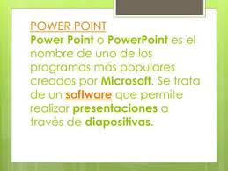
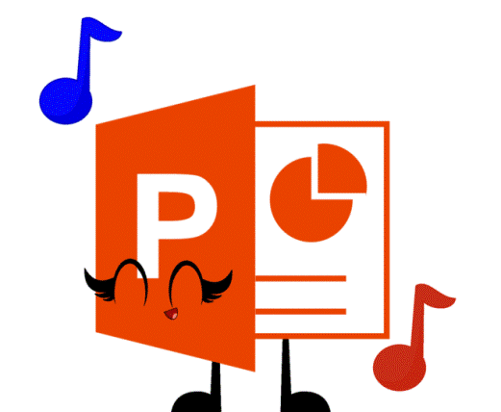
POWER POINT Y SU UTILIDAD
es un software de ofimática diseñado para realizar presentación de diapositivas.
Su utilidad es Crear presentaciones desde cero o una plantilla. Agregar texto, imágenes, gráficos y vídeos.
https://support.microsoft.com/es-es/office/-qu%C3%A9-es-powerpoint-5f9cc860-d199-4d85-ad1b-4b74018acf5b

Slide 3
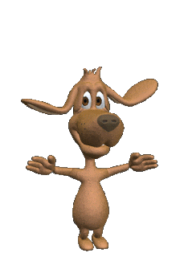
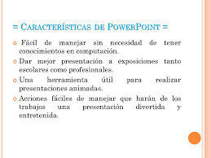
CARACTERISTICAS DE POWER POINT
.
Es fácil de usar.
Permite crear presentaciones atractivas.
Brinda viñetas simples.
Ofrece una disposición sencilla de la información.
Es fácil de presentar.
Sus archivos son vulnerables.
Sus presentaciones se desarrollan en una narrativa lineal.
No ofrece mucha compatibilidad.
https://blog.hubspot.es/marketing/que-es-powerpoint

Slide 4
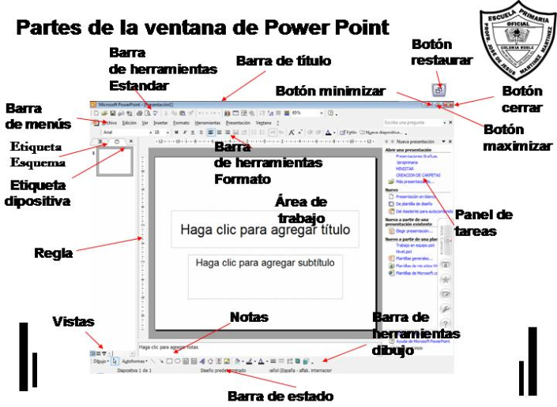

ELEMENTOS DE POWER POINT Y SUS FUNCIONES
1. Inicio
La pestaña Inicio incluye las características Cortar y Pegar, las opciones Fuente y Párrafo, y lo que necesita agregar para organizar las diapositivas.
2. Insertar
Haga clic en Insertar para agregar algo a una diapositiva. Esto incluye imágenes, formas, gráficos, vínculos, cuadros de texto, vídeo, etc.
3. Diseño
En la pestaña Diseño puede agregar un tema o una combinación de colores, o dar formato al fondo de la diapositiva.
4. Transiciones
Configure cómo pasan las diapositivas de una a otra en la pestaña Transiciones. Busque una galería de las transiciones posibles en el grupo Transición a esta diapositiva : haga clic en Más al lado de la galería para verlas todas.
5. Animaciones
Use la pestaña Animaciones para configurar el movimiento de los elementos de las diapositivas. Tenga en cuenta que puede ver muchas animaciones posibles en la galería del grupo Animación y ver más haciendo clic en Más .

Slide 5
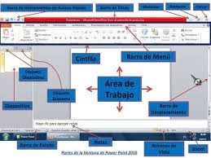

ELEMENTOS DE POWER POINT Y SUS FUNCIONES
6. Presentación de diapositivas
En la pestaña Presentación con diapositivas, configure el modo en que desea exponer su presentación a los demás.
7. Revisar
La pestaña Revisar le permite agregar comentarios, pasar el corrector ortográfico o comparar una presentación con otra (por ejemplo, una versión anterior).
8. Vista
Las vistas le permiten ver la presentación de diferentes formas en función del punto del proceso de creación o entrega en el que se encuentre.
9. Archivo
En un extremo de la cinta está la pestaña Archivo, que puede usar para las tareas entre bastidores que suele hacer con un archivo, como abrir, guardar, compartir, exportar, imprimir y administrar la presentación. Haga clic en la pestaña Archivo para abrir una vista nueva llamada Backstage.
Haga clic en la lista del lateral para hacer lo que desea; por ejemplo, haga clic en Imprimir si desea encontrar las opciones y la configuración para imprimir la presentación. Haga clic en Atrás para volver a la presentación en la que estaba trabajando.
10. Pestañas de herramientas
Al hacer clic en algunas partes
las diapositivas (como imágenes, formas, o cuadros de texto), aparecerá una nueva pestaña de color.
https://support.microsoft.com/es-es/office/-d%C3%B3nde-se-encuentran-los-men%C3%BAs-y-las-barras-de-herramientas-e25451c0-8a1f-428c-afb4-d91e98807bd4

Slide 6
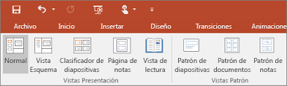
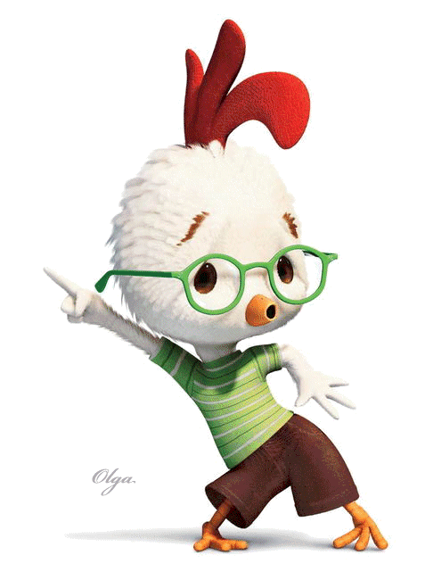
TIPOS DE VISTAS
Vista Normal
Puede ir a la vista Normal desde la barra de tareas de la parte inferior de la ventana de diapositiva o desde la pestaña Vista de la cinta de opciones.
La vista Normal es el modo de edición en el que trabajará con más frecuencia para crear las diapositivas. Debajo, la vista Normal muestra miniaturas de diapositiva a la izquierda, una ventana grande que muestra la diapositiva actual y una sección debajo de la diapositiva actual donde puede escribir sus notas de orador para cada diapositiva.
Vista Clasificador de diapositivas
Puede ir a la vista Clasificador de diapositivas desde la barra de tareas de la parte inferior de la ventana de diapositiva o desde la pestaña Vista de la cinta de opciones.
La vista Clasificador de diapositivas (a continuación) muestra todas las diapositivas de la presentación en diapositivas en miniatura en secuencia horizontal. La vista Presentación con diapositivas es útil si necesita reorganizar las diapositivas: solo tiene que hacer clic y arrastrar las diapositivas a una nueva ubicación o agregar secciones para organizar las diapositivas en grupos significativos.
Para obtener más información sobre las secciones
Vista Página de notas
Puede mostrar u ocultar las notas del orador con el botón Notas en la parte inferior de la ventana de diapositiva o puede ir a la vista Página de notas desde la pestaña Vista de la cinta de opciones.
El panel Notas se encuentra debajo de la ventana de diapositiva. Puede imprimir sus notas o incluirlas en una presentación que envía a la audiencia o, simplemente, usarlas como indicaciones para sí mismo mientras presenta.
Para obtener más información sobre las notas, vea el tema sobre cómo

Slide 7

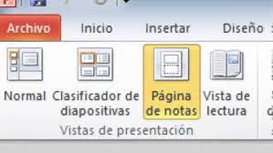
TIPOS DE VISTAS
Vista Esquema
Puede ir a la vista Esquema desde la pestaña Vista de la cinta de opciones. (En PowerPoint 2013 y versiones posteriores, ya no podrá acceder a la vista Esquema desde la vista Normal . Tiene que acceder a ella desde la pestaña Vista ).
Use la vista Esquema para crear un esquema o guión gráfico de la presentación. Solo muestra el texto de las diapositivas, no las imágenes ni otros elementos gráficos.
Vistas Patrón
Para ir a una vista maestra, en la pestaña Vista, en el grupo Vista Patrón, elija la vista maestra que desea.
Las vistas Patrón incluyen, Diapositiva, Documento y Notas. El beneficio clave de trabajar en una vista patrón es que puede realizar cambios de estilo universales a todas las diapositivas, páginas de notas o documentos asociados con su presentación.
Para obtener más información acerca del trabajo con patrones, vea:
Vistas para ofrecer y ver una presentación

Slide 8
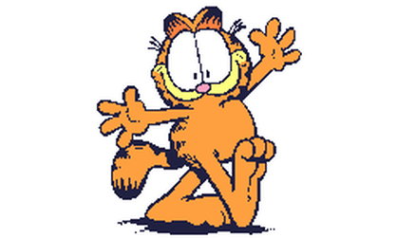
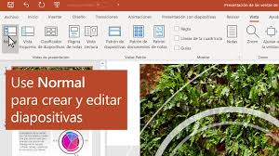
TIPOS DE VISTAS
Vista Presentación con diapositivas
Puede ir a la vista Presentación desde la barra de tareas en la parte inferior de la ventana de la diapositiva.
Use la vista Presentación con diapositivas para ofrecer la presentación al público. La vista Presentación con diapositivas ocupa toda la pantalla del equipo, exactamente del modo en que se verá la presentación en una pantalla grande cuando la vea el público.
Vista Moderador
Para ir a la vista Moderador , en la vista Presentación con diapositivas , en la esquina inferior izquierda de la pantalla, haga clic en y, a continuación, haga clic en Mostrar vista Moderador (como se muestra a continuación).
Use la vista Moderador para ver sus notas mientras expone su presentación. En la vista Moderador, su audiencia no puede ver sus notas.
Vista de lectura
Puede ir a la Vista de lectura desde la barra de tareas en la parte inferior de la ventana de la diapositiva.
La mayoría de las personas que revisen una presentación de PowerPoint sin un moderador querrán usar la vista de lectura. Muestra la presentación en una pantalla completa como la vista Presentación con diapositivas, e incluye algunos controles sencillos para facilitar la acción de voltear por las diapositivas.
https://support.microsoft.com/es-es/office/elegir-la-vista-adecuada-para-una-tarea-en-powerpoint-21332d8d-adbc-4717-a2c6-e25a697b40e9

Slide 9
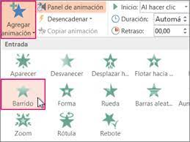
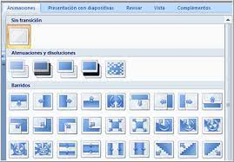

ANIMACIÓN Y TRANSICIÓN
ANIMACION: Los efectos pueden hacer aparecer y desaparecer un objeto, o también moverlo. Asimismo, permiten cambiar el tamaño o el color del objeto
TRANSICION: efecto visual que se reproduce al pasar de una diapositiva a la siguiente durante una presentación
https://support.microsoft.com/es-es/office/agregar-transiciones-entre-diapositivas-3f8244bf-f893-4efd-a7eb-3a4845c9c971#:~:text=La%20transici%C3%B3n%20de%20diapositivas%20es,de%20los%20efectos%20de%20transici%C3%B3n
https://support.microsoft.com/es-es/office/animar-texto-u-objetos-305a1c94-83b1-4778-8df5-fcf7a9b7b7c6#:~:text=Puede%20animar%20el%20texto%2C%20las,o%20el%20color%20del%20objeto.
.

